Slide 1
আজকের ক্লাসে সবাইকে স্বাগতম
Notes:
আপনি অন্য ভাবে শুভেচ্ছা দিতে পারেন

Slide 2
পরিচিতি
পদার্থ বিজ্ঞান
নবম-দশম শ্রেণি
পঞ্চম অধ্যায়
পদার্থের অবস্থা ও চাপ
জামাল হোসেন
বিভাগীয় শ্রেষ্ঠ শিক্ষক ( কারিগরি)
জাতীয় শিক্ষা সপ্তাহ-২০১৮
এবং
সহকারি শিক্ষক ( গণিত)
চাঁদপুর জনতা হাইস্কুল এন্ড কলেজ
মোবাইলঃ ০১৭১২-১৫৯৪৯০
E-mail: masterjamal82@gmail.com
Notes:
এই স্লাইডটি (পরিচিতি) শ্রেণিকার্যক্রম পরিচালনার সময় হাইড করে রাখা যেতে পারে।

Slide 3
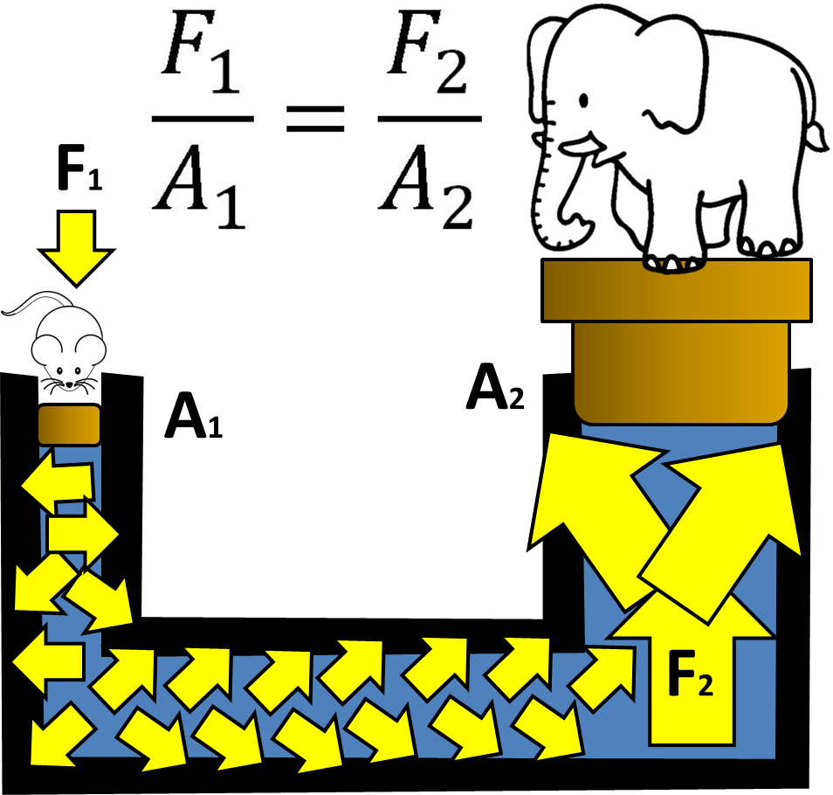
কারণ লক্ষ কর
মানুষ গাড়িটি তুলছে
ইদুর হাতিকে তুলছে
ইহা যে সূত্র প্রয়োগে সম্ভব তা হলো . . .
Notes:
কে কাকে তুলছে ? ১ম ছবিতে , ২য় ছবিতে

Slide 4
প্যাসকেলের সূত্র
Pascal’s Law

Slide 5
শিখনফল
এই পাঠ শেষে শিক্ষার্থীরা…
১। প্যাসকেলের সূত্র বর্ণনা করতে পারবে;
২। প্যাসকেলের সূত্রের গাণিতিক ব্যাখ্যা প্রদান করতে পারবে;
৩। দৈনন্দিন জীবনে প্যাসকেলের সূত্রের প্রয়োগ উপলদ্ধি করতে পারবে ।
Notes:
স্লাইড টি দেখাতে পারেন / হাইড করে রাখতে পারেন

Slide 6
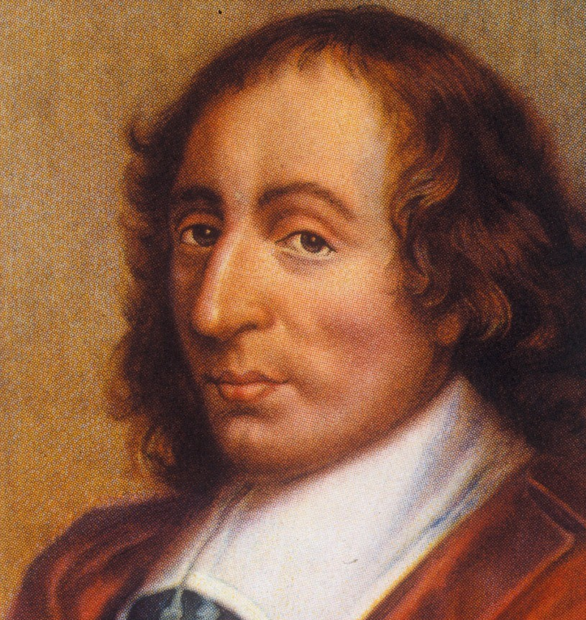
ছবির মানুষটি সম্পর্কে তোমরা কী জান?
প্যাসকেল (Pascal )
?

Slide 7
প্যাসকেলের সূত্র
P
আবদ্ধ পাত্রে তরল বা বায়বীয় পদার্থের কোনো অংশের উপর বাইরে থেকে চাপ প্রয়োগ করলে সেই চাপ কিছু মাত্র না কমে তরল বা বায়বীয় পদার্থের সবদিকে সমান ভাবে সঞ্চালিত হয় ।
Notes:
আগে অনুধাবন করতে বলে পরে বিভিন্ন প্রাসঙ্গিক প্রশ্ন করতে পারেন । যেমনঃ এখানে কী ঘটনা ঘটছে ?- সবদিকে চাপ প্রয়োগ করছে

Slide 8
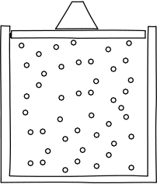
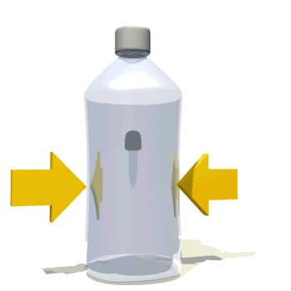
প্যাসকেলের সূত্র
তরল পদার্থের উপর প্রয়োগকৃত চাপ সব দিকে সঞ্চালিত হয়
Notes:
প্রশ্ন করতে পারেন ,যেমনঃ চাপ কোন দিকে প্রবাহিত হচ্ছে ? –সবদিকে ।প্যাসকেলের ব্যবহারিক ব্যাখ্যার জন্য স্লাইডটি দেখিয়ে বিভিন্ন প্রশ্ন করতে পারেন ।

Slide 9
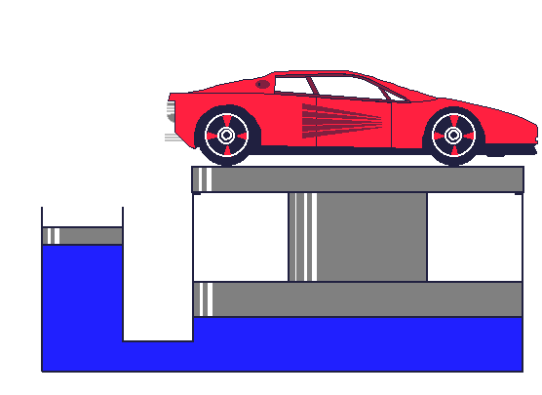
এখানে
$$F_{2}$$
$$C_{1}=১ম সিলিন্ডার$$
$$C_{2}=২য় সিলিন্ডার$$
$$F_{1}$$
$$A_{1}=১ম সিলিন্ডারের ক্ষেত্রফল$$
$$A_{1}$$
$$A_{2}=২য় সিলিন্ডারের ক্ষেত্রফল$$
$$C_{1}$$
$$C_{2}$$
$$A_{2}$$
$$F_{1}=ছোট পিষ্টনের বল$$
$$F_{2}=বড় পিষ্টনে বল$$
প্যাসকেলের সূত্র
Notes:
শিক্ষার্থীরা অনুধাবন করবে এবং বিভিন্ন প্রশ্নের ব্যবস্থা করা যেতে পারে । যেমনঃ কোনটির আয়তন বড় ? কোনটির ছোট ? কোনটি উপরে উঠছে ?
শিক্ষক বোর্ডে কাজটি লিখে দিবেন ।

Slide 10
ছোট পিস্টনে প্রয়োগকৃত বলের বেশী বল বড় পিস্টনে প্রযুক্ত হয়েছে
বল বৃদ্ধিকরন নীতি
$$\frac{F_{2}}{F_{1}} = \frac{A_{2}}{A_{1}}$$
F₁
A₂
F₂
বড় পিস্টনের প্রস্থচ্ছেদের
ক্ষেত্রফল যত বেশি হবে
বলও তত বেশি অনুভূত
হবে
A₁
Notes:
শিক্ষক বোর্ডে সমীকরন টি প্রতিপাদন করে দেখাবেন ।

Slide 11
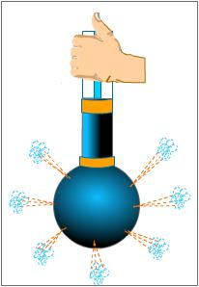
জোড়ায় কাজ
সময়ঃ ৬ মিনিট
ব্যবস্থাটি কোন নীতিকে সমর্থন করে? যুক্তিসহ বিশ্লেষণ কর -২ টি।
Notes:
প্যাসকেলের উদাহরন হিসাবে স্লাইড টি ব্যবহার করা হয়েছে

Slide 12
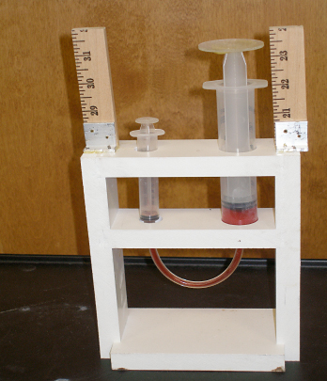
দলগত কাজ
সহায়ক সামগ্রী: একটি সিরিজ, নল, পানি
সময়: ১০ মিনিট
কার্য পদ্ধতি:
▫ চিত্রের মতো করে যন্ত্র গুলো সাজিয়ে নাও
▫ ছোট নলে বল প্রয়োগ কর
▫ বড় নলে অনুভূত বল লক্ষ্য কর
ছোট পিস্টন | বড় পিস্টন
Notes:
শিক্ষক চাইলে পরিক্ষন টি করে দেখানে পারেন ।পরীক্ষণটি করার আগে থেকেই প্রয়োজনীয় উপকরণ গুলো সাজিয়ে নেওয়া যেতে পারে

Slide 13
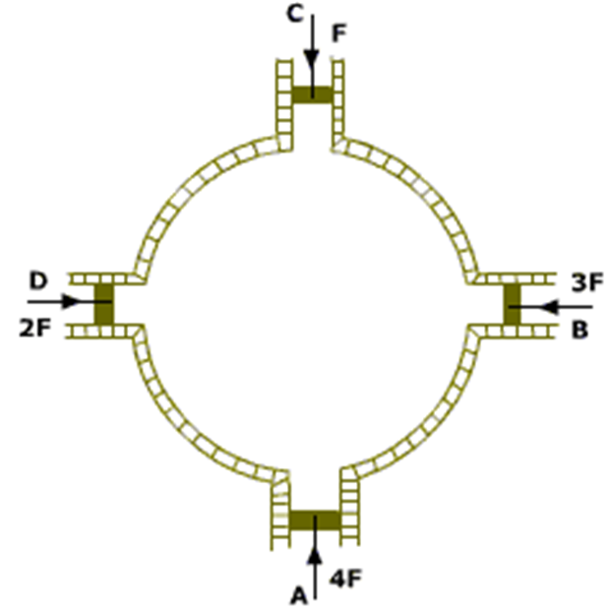
প্যাসকেলের সূত্রের প্রমান
প্রয়োগকৃত চাপ
বিন্দুমাত্র কমেনি
প্রয়োগকৃত চাপ সকল
দিকে সঞ্চালিত হয়
প্রয়োগকৃত চাপ পাত্রের
গায়ে লম্বভাবে ক্রিয়া করে
Notes:
অতিরিক্ত কাজ হিসাবে স্লাইডটি দেখাতে পারেন ।

Slide 14
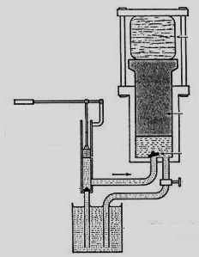
* কোন নীতির উপর ভিত্তি করে
যন্ত্রটি তৈরি করা হয়েছে?
হাইড্রলিক প্রেস
** বলবৃদ্ধিকরন নীতি
* যন্ত্রটিতে প্যাসকেলের সূত্র
কীভাবে প্রয়োগ করা হয়েছে?
** ছোট পিস্টনে অনুভূত চাপ
তরলের সবদিকে সঞ্চালিত
হয়ে বড় পিস্টনের উপর চাপ
প্রয়োগ করে
Notes:
অতিরিক্ত কাজ হিসাবে স্লাইডটি দেখাতে পারেন ।যন্ত্রটিতে প্যাসকেলের সূত্র কীভাবে প্রয়োগ করা হয়েছে?

Slide 15
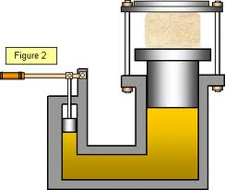
মূল্যায়ন
১। প্যাসকেলের সুত্রটি বল?
৫০ গুন বড়
২।ছোট পিষ্টনে ২ N বল প্রয়োগ করলে বড় পিষ্টনে কত বল পাওয়া যাবে?
Notes:
সামগ্রিকভাবে পাঠটি মূল্যায়ন করার উদ্দেশ্যে স্লাইডে উল্লেখিত প্রশ্ন ও বহুনির্বাচনী প্রশ্নের ব্যবস্থা করা যেতে পারে।

Slide 16
বাড়ির কাজ
তরল পদার্থে চাপ প্রয়োগ করলে তা সকল দিকে
সমভাবে সঞ্চালিত হয়---বিশ্লেষণ কর।
Notes:
১০ টি বাক্যে শিক্ষার্থীরা লিখে আনবে । সম্মানিত শিক্ষক চাইলে কম –বেশি করতে পারেন

Slide 17
ধন্যবাদ

